Slide 1
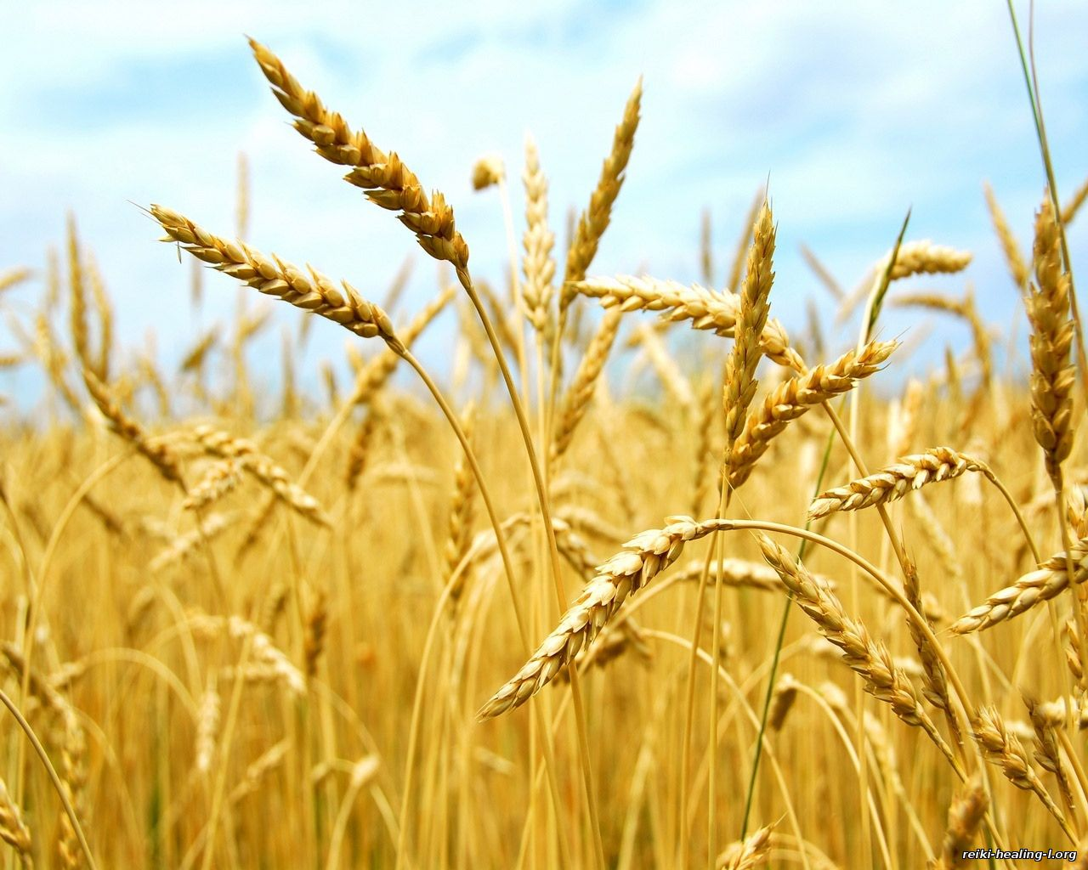
Уходит август, провожая лето
Интерактивная викторина
для учащихся 6-9 классов
:
Ольга Михайловна Степанова
учитель английского языка
МБОУ «Цивильская СОШ №1
имени Героя Советского Союза М.В. Силантьева»
города Цивильск Чувашской Республики
2016

Slide 2
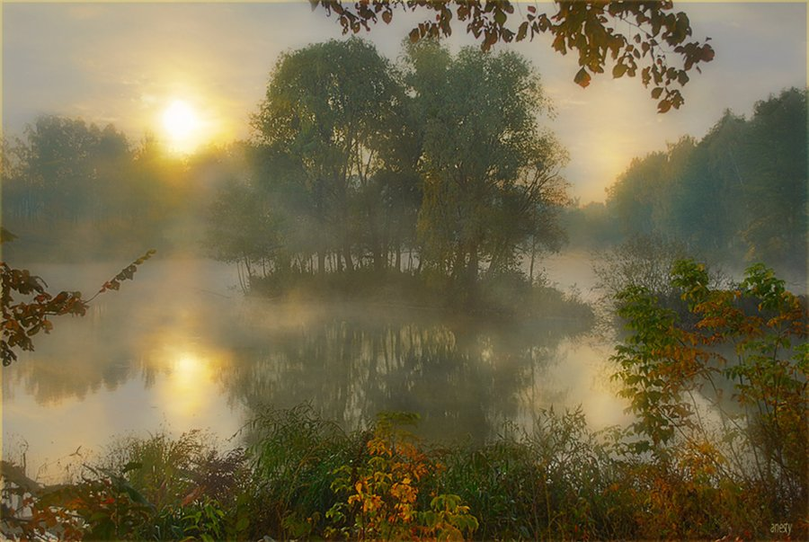
туманы
Уходит август, провожая лето,
Упавший лист кружится по дворам,
И стелятся … на рассвете,
Колдуя возле речки по утрам.

Slide 3
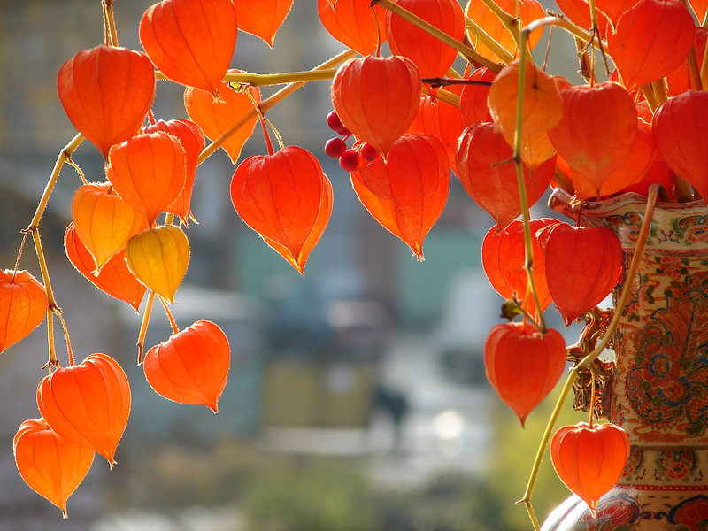
месяц
Вот и началась пора
Листопадов! Красота!
Улыбнись, в лесу постой.
Август – … золотой!

Slide 4
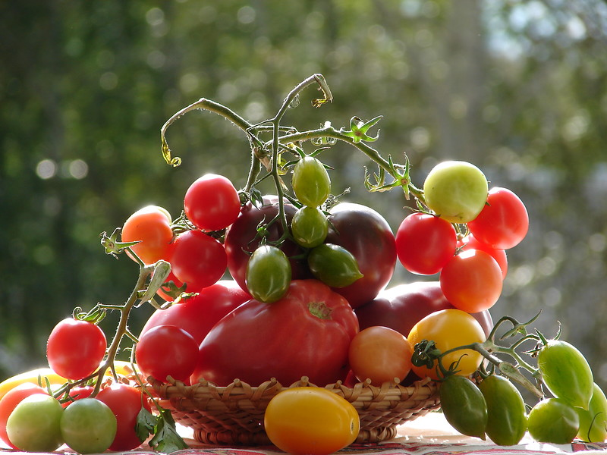
окно
Вот и август, кончается лето.
С рук твоих утекает тепло,
То, чьим были с тобой мы согреты,
Открывая и в стужу … .

Slide 5
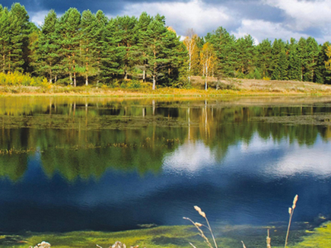
тина
Август, утро, шишки, озерцо,
Гомон птиц - блаженная картина,
Солнце улыбается в лицо,
Рыбок в прятках укрывает … !

Slide 6
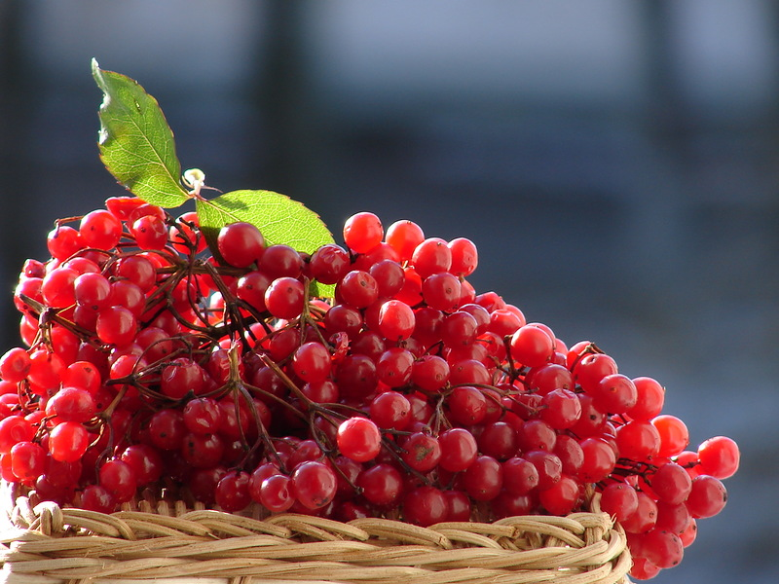
листок
Просто, без особенной отметины,
Август появился во дворе.
В городе его б и не заметили,
Если б не … в календаре.

Slide 7
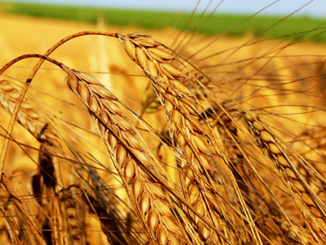
Хлеба
Нет песен соловья,что душу грели,
А дни все меньше радуют теплом.
… ,что в поле налились,созрели,
Уже убрали,пусто в поле том.

Slide 8
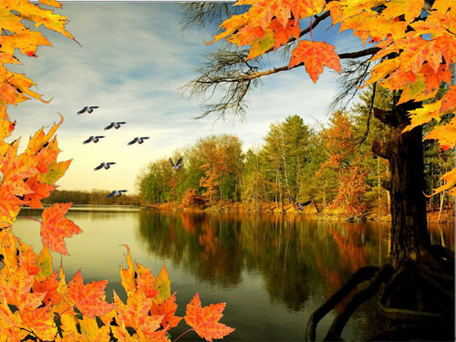
крик
Я осень жду,горят кусты калины,
На сердце непонятная печаль.
Уходит лето под … журавлиный,
И мне прощаться с ним,как с другом,жаль!

Slide 9
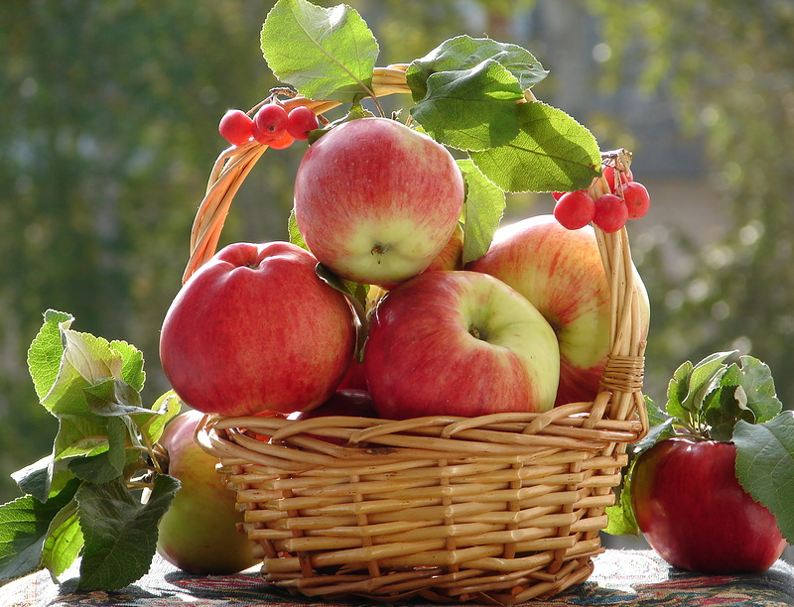
мир
Август, Август, царь Вселенной,
С круглым яблоком в руке,
Знал, что … обыкновенный
Весь построен на песке.

Slide 10
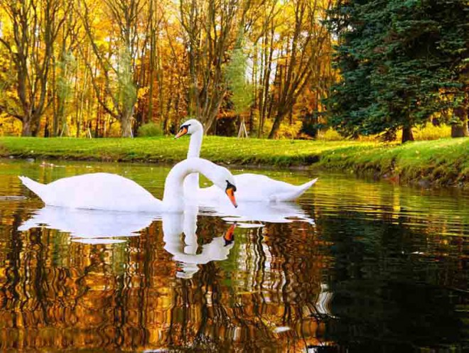
паутинки
Уходит август тихо по тропинке,
А осень моросит вослед дождем.
И серебрятся в росах …
На бересклете,вспыхнувшем огнем.

Slide 11
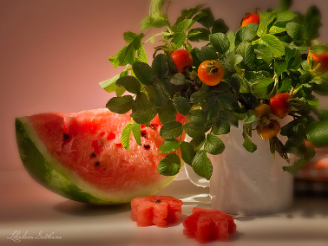
слезинки
Лето еще царствует, трона не теряет.
У него в запасе много светлых дней,
Но прихода осени август ожидает,
И сдержать … с каждым днем трудней.

Slide 12
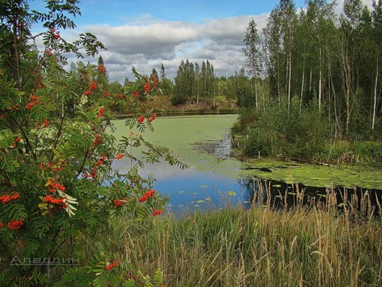
порядок
Как ясен август, нежный и спокойный,
Сознавший мимолетность красоты.
Позолотив древесные листы,
Он чувства заключил в … стройный.

Slide 13
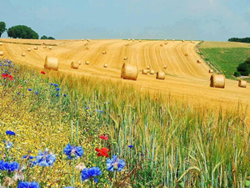
лето
Где под яркие всполохи света,
Что рождались в космической мгле,
Безнадёжно-остывшее …
Звёздным августом шло по земле .

Slide 14
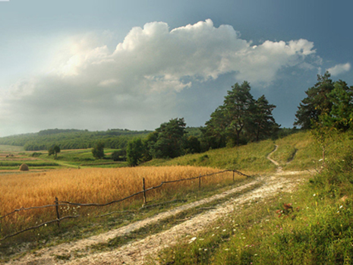
парус
Льняного лета жаркие деньки
Неторопливо переходят в август.
Струится ночь прохладой у реки
И стелется туман, как белый … .

Slide 15
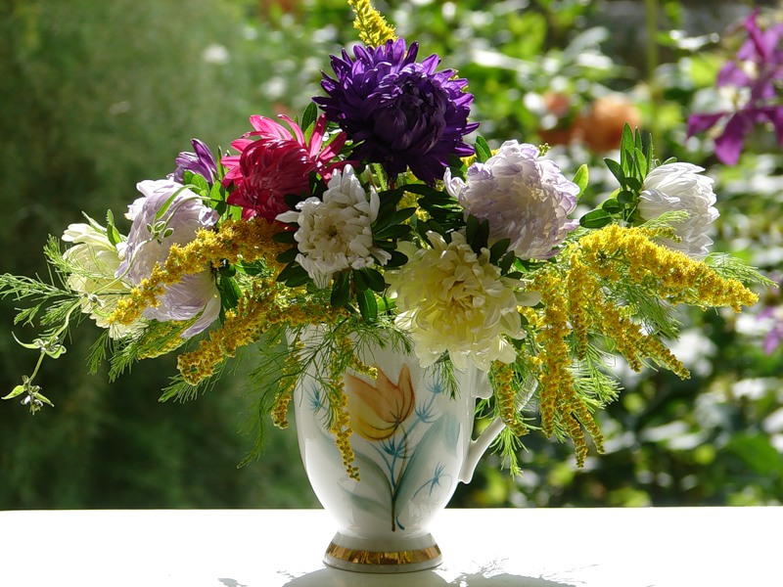
Осень
Август – зорьки лёгкая прохлада,
Дней былых безмолвное "Прощай!".
Быстро блекнут краски палисада –
… приближается. Встречай!

Slide 16
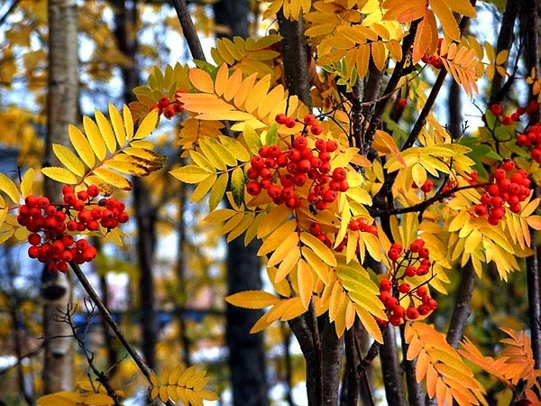
дни
Август синеокий завершает лето.
На рябинках тоненьких алые огни.
Солнцем, еще жарким, все вокруг согрето,
Но длиннее ночи и короче … !

Slide 17
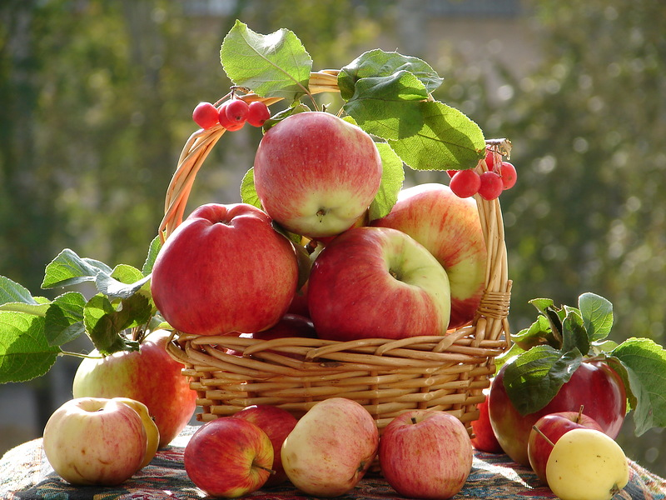
Жизнь
Август. В зените находится лето.
Яблок душистых приходит пора.
А по поверьям Святого Завета,
… ведь от яблони произросла.

Slide 18
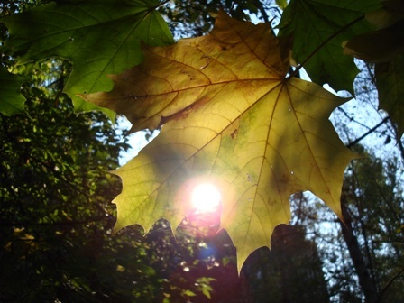
грусть
Лето прощается, факелом огненным
Август верхушки дерев опалил.
Лето прощается, доброе, теплое,
Светлую … в синеве затаив.

Slide 19
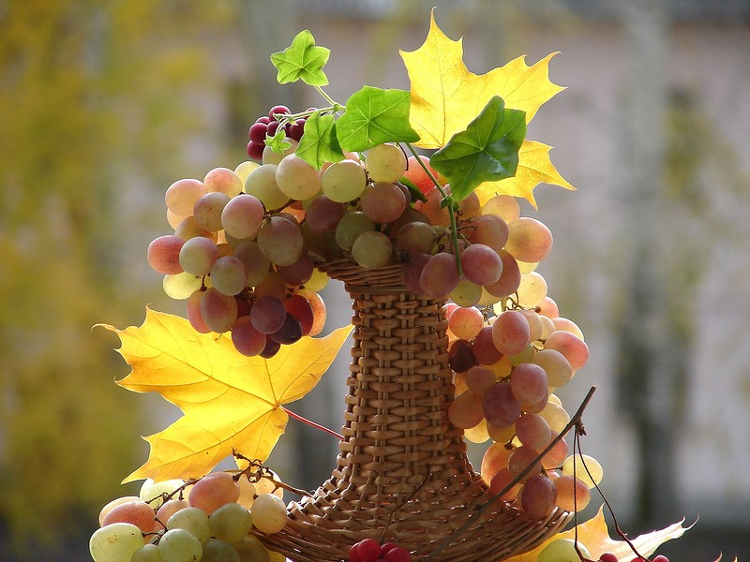
Рисунок
Киваю августу – «Пока!..»
- Пойду листать воспоминанья.
Выводит ласково рука
… тихого прощанья.

Slide 20
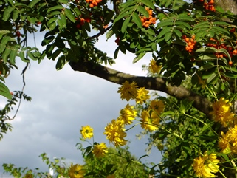
И это всё! Надеюсь, Вы испытали истинное удовольствие от лирики августа. Спасибо за участие в викторине!

Slide 21
В викторине использованы следующие источники:
Стихи об августе. Стихи поэтов Приднестровья http://www.stihi.ru/2013/06/18/840
Август http://ecology.kurskonb.ru/index.php/ecokal-m/177-au
Август. Сонет https://ru.wikisource.org/wiki/Август._Сонет_(Бальмонт)
Валентина Ромашкина-Коршунова. Август https://www.stihi.ru/2011/08/05/5108
Олег Ливиненко. Август http://geo.web.ru/bards/Litvinenko_Kiselev/part26.htm
Стихотворения об августе месяце в сборниках http://www.stihomaniya.ru/2014/06/avgust-konec-leta-stihi.html
Изображения в презентации от yandex.ru. Условия использования данного сайта здесь https://yandex.ru/legal/fotki_termsofuse/

